Slide 1

O MERCADO DE TRABALHO NA ÁREA DE TECNOLOGIA NO BRASIL
2017-2018

Slide 2

OBJETIVO
Informar a situação atual sobre a contratação de profissionais na área.
Fornecer o índice de vagas e valor dos respectivos salários em crescente na área de Tecnologia no Brasil em 2017 e 2018.

Slide 3
MERCADO DE TRABALHO
Alta demanda
Procura
Remuneração
Falta de Profissionais
Falta de Profissionais
Falta de Profissionais
Plano de Carreira

Slide 4
PORQUE R$P4G4 BEM?
Mais demanda que profissionais.
Segurança da Informação;
Cientistas de dados;
DEV WEB (IOS, Android);
Linguagens (Java, .Net);

Slide 5
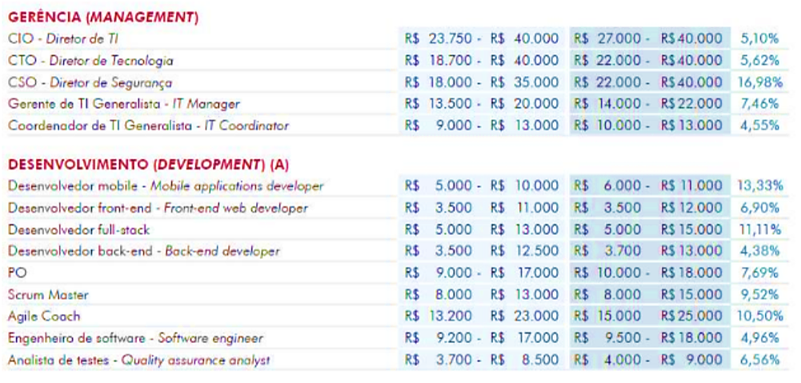
TABELAS SOBRE VALORES

Slide 6
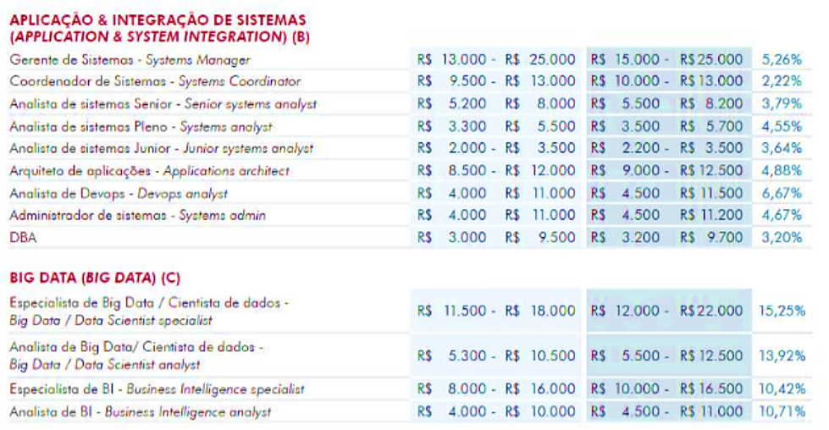
TABELAS SOBRE VALORES

Slide 7
OPORTUNIDADES EM UBERLÂNDIA
Analista de TI
Uberlândia/MG
Salário de R$ 3.000,00 a R$ 4.000,00
Fonte: http://www.bne.com.br/vaga-de- emprego-na- area-informatica- em-uberlandia- emg/analista-de- ti/1588904/265055770?jobindex=1
Analista Desenvolvedor de Sistemas Sênior (Python)
Uberlândia/MG
Salário De R$ 6.001,00 a R$ 6.500,00
Fonte: https://www.empregos.com.br/vagas/analista-desenvolvedor- de-sistemas- senior-python/uberlandia/mg/5448113

Slide 8
OPORTUNIDADES EM UBERLÂNDIA
Vaga para Programador
Uberlândia/MG
Salário R$ 3.000,00
Fonte: https://www.sine.com.br/vagas-empregos- em-uberlandia- mg/programador/3822415
Vaga para Desenvolvedor
Uberlândia/MG
Salário R$ 5.000,00
Fonte: https://www.sine.com.br/vagas-empregos- em-uberlandia- mg/desenvolvedor/3620492

Slide 9
CONCLUSÃO

Slide 10
DÚVIDAS?

Slide 11

OBRIGADO!
Integrantes:
Weliton Fernandes Batista de Souza

